Slide 1
«Социальное сопровождение семьи: опыт регионов, вопросы внедрения в практику работы учреждения, перспективы»
Бюджетное учреждение
Ханты-Мансийского автономного округа – Югры
«Центр социальной помощи семье и детям «Зазеркалье»
Белоусова Наталья Алексеевна,
заведующий отделением
г. Сургут
2017 год

Slide 2
Реализация модельной программы социального сопровождения семей с детьми через ТЕХНОЛОГИЮ СОЦИАЛЬНОЙ РЕАБИЛИТАЦИИ НЕСОВЕРШЕННОЛЕТНИХ, СОВЕРШИВШИХ ПРЕСТУПЛЕНИЕ ИЛИ В ОТНОШЕНИИ КОТОРЫХ СОВЕРШЕНО ПРЕСТУПЛЕНИЕ (В ТОМ ЧИСЛЕ В ПОМЕЩЕНИИ «ДРУЖЕСТВЕННОМ ДЕТЯМ»)

Slide 3
ТЕХНОЛОГИЯ
СОЦИАЛЬНОЙ РЕАБИЛИТАЦИИ НЕСОВЕРШЕННОЛЕТНИХ,
СОВЕРШИВШИХ ПРЕСТУПЛЕНИЕ ИЛИ В ОТНОШЕНИИ КОТОРЫХ СОВЕРШЕНО ПРЕСТУПЛЕНИЕ
(В ТОМ ЧИСЛЕ В ПОМЕЩЕНИИ
«ДРУЖЕСТВЕННОМ ДЕТЯМ»)
Цель:
профилактика обстоятельств, способствующих ухудшению ситуации в семьях, где несовершеннолетние совершили преступления или в отношении которых совершено преступление.
Задачи:
1. Оказание социальной помощи и поддержки несовершеннолетним, которые совершили преступление или в отношении которых совершено преступление, и их семьям.
2. Оптимизация внутрисемейных отношений.
3. Совершенствование межведомственного взаимодействия и привлечение социальных партнеров к решению проблем целевой группы.

Slide 4
Межведомственное взаимодействие
Следственный комитет по
г. Сургуту
Управление министерства внутренних дел России по
г. Сургуту
Территориальная комиссии по делам несовершеннолетних
Учреждения здравоохранения
Учреждения образования
Учреждения культуры и спорта

Slide 5
Количество семей, поставленных на социальное сопровождение
Количество семей | 2016 г. | 2017 г.
Поставлено на социальное сопровождение, из них на: | 5 | 13
адаптационный уровень | 1 | -
базовый уровень | 4 | 13
Всего | 5 | 13

Slide 6
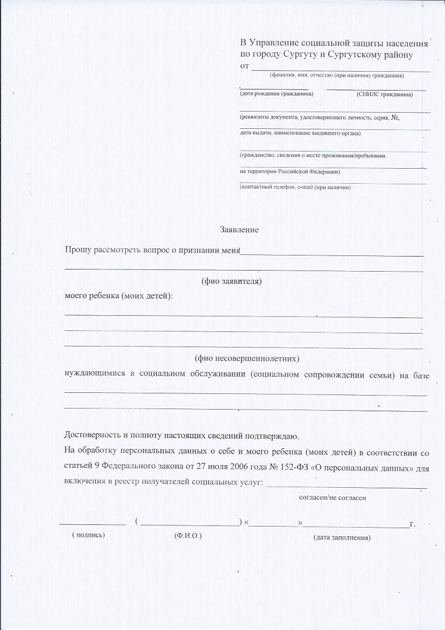
Бланки документов по социальному сопровождению

Slide 7
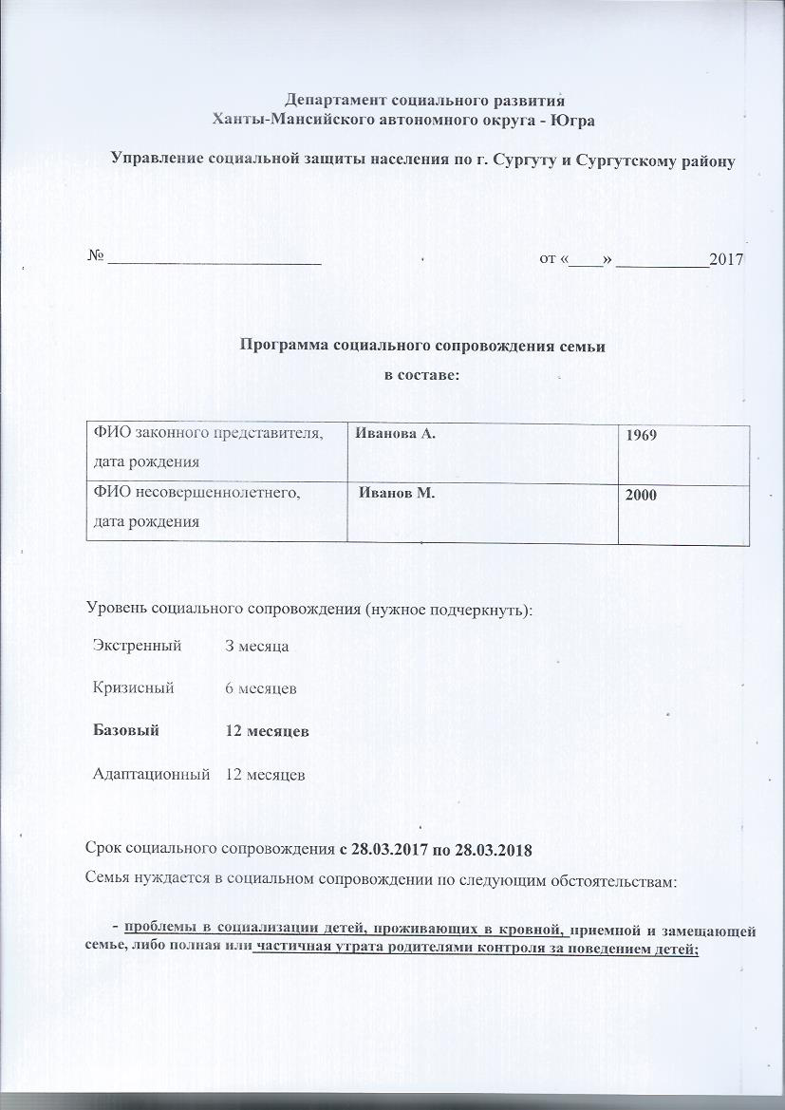
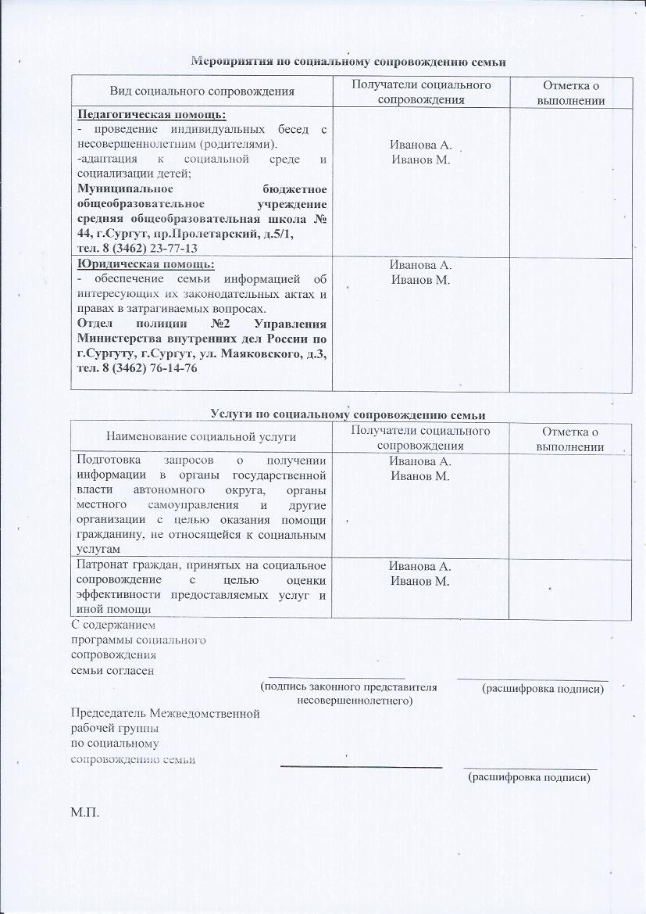
Бланки документов по социальному сопровождению

Slide 8
Категории семей, в которых несовершеннолетние преступили закон (анализ за 2016 года):
85% семей имеют хорошее и выше среднего материальное положение;
82 % родители трудоустроены;
в 92% семьях родители внешне благополучные (отсутствуют зарегистрированные факты употребления алкоголя или наркотиков).

Slide 9
Перспективы социального сопровождения
семей с детьми
Организация социального сопровождения с семьями следующих категорий:
асоциальные (неблагополучные) семьи;
замещающие семьи;
семьи, имеющие несовершеннолетних, в отношении которых совершено преступление.
Акцент ставится на формирование устойчивой модели межведомственного взаимодействия по социальному сопровождению семей, находящихся в социально опасном положении или трудной жизненной ситуации.

